Slide 1
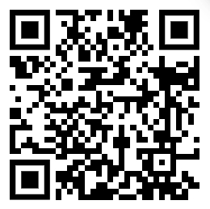
2020年第二次
國際交換學生甄選說明
國際事務處

Slide 2
申請時程
申請時間 | 上學期108-1 | 下學期108-2
出國時間 | 2020春、秋季自由選擇 108-2、109-1 | 2020秋季 109-1
名額 | 全新 | 108-1甄選完剩餘的名額

Slide 3
我夠資格嗎?
出國時為二年級含以上，碩專班生除外。部分學校只收三年級以上、或不收應屆畢業。
交換期間具本校學籍，不得辦理休退學。
符合交換學校要求(身分、語言能力、系所年級等)

Slide 4
甄選時程表
Step1-線上申請至3/4
Step2-3/6前口試名單
即日起開放線上申請。
國際處首頁公告。預計3/9-3/13之間口試。
Step3-3/31前校內放榜
Step4-4月申請資料準備
國際處首頁公告校內推薦名單，非正式錄取通知。
準備交換學校申請資料，國際處email通知。
Final-6-7月交換學校錄取結果
靜候通知，對方需約2個月時間審件。

Slide 5
有哪些學校&多少名額?
依當年度各校提供情況、過去執行狀況調整，以每年公告簡章為準。
申請合作學校者(交換學校一覽表中的學校)，對方僅接受國際處推薦名單，同學勿自行申請。
申請非合作學校者，請參考”國立東華大學學生赴海外短期研修要點”

Slide 6
如何開始?
國際處網頁→出國交換計畫→出國交換簡章與表單

Slide 8
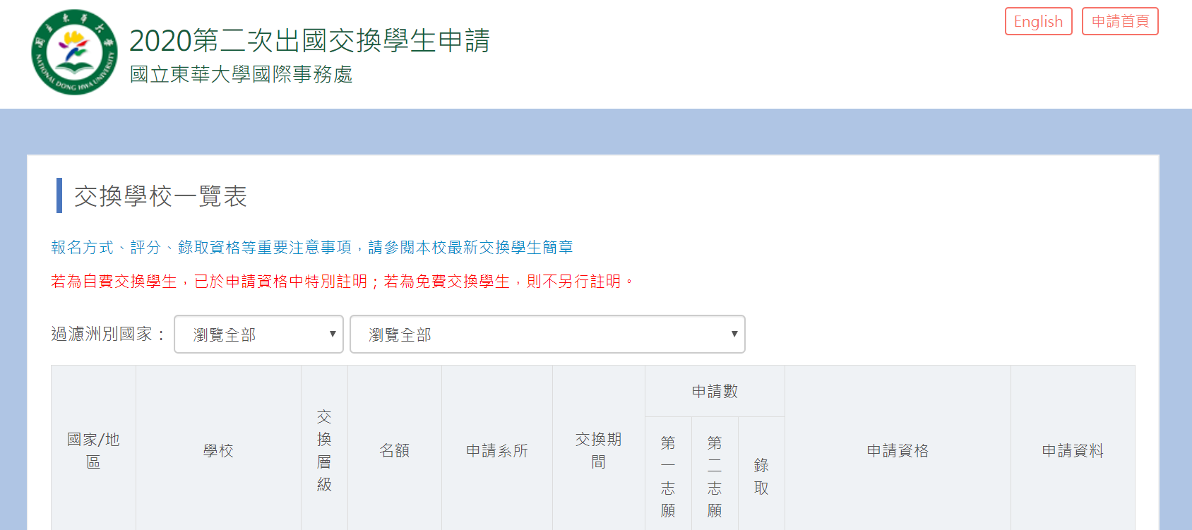
http://ias.ndhu.edu.tw/outboundstudent/overview/index/puid/107fall
0000

Slide 9
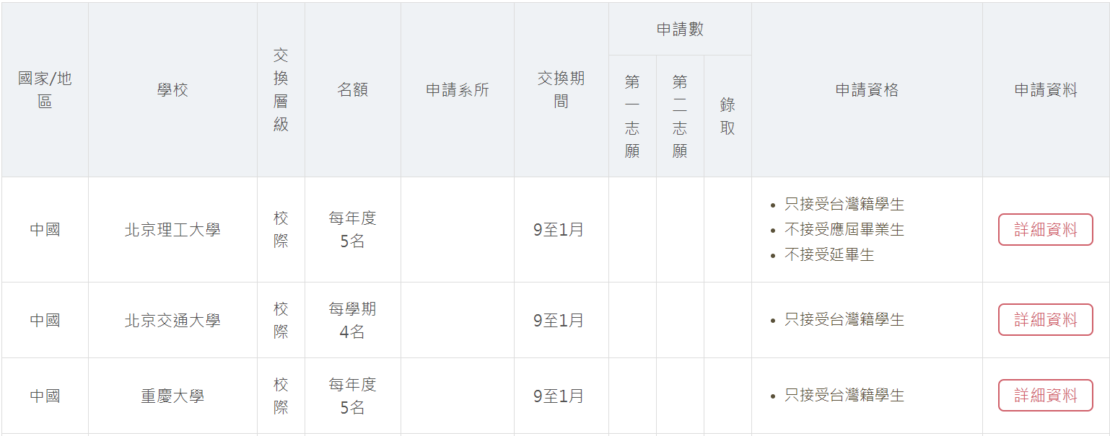
校際交換全校學生皆可申請
仍須注意“交換時”是否符合資格

Slide 10
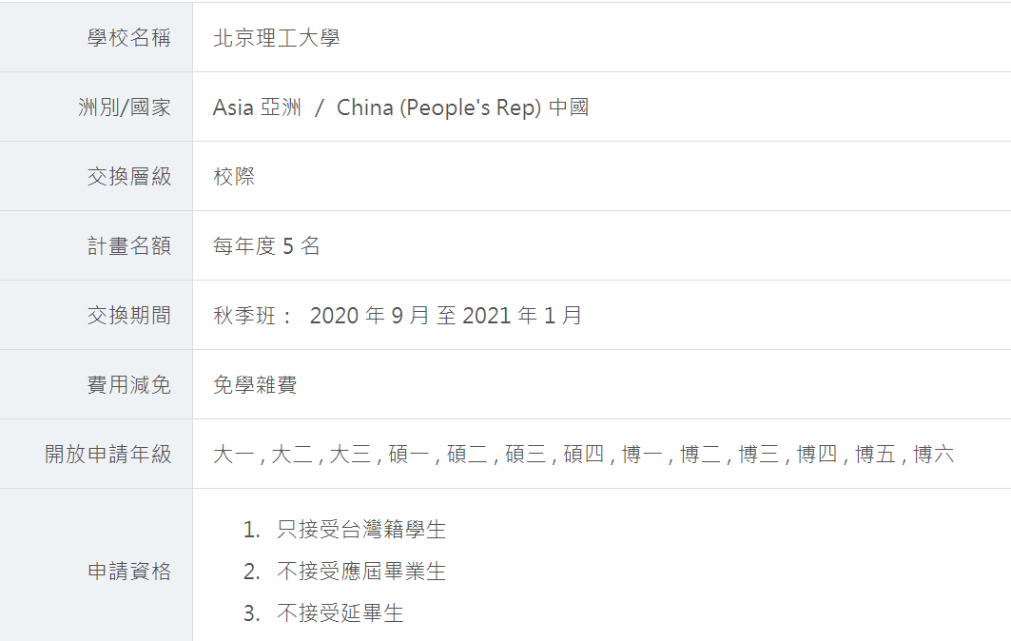
點選“詳細資料”後可再次確認交換學校費用

Slide 11
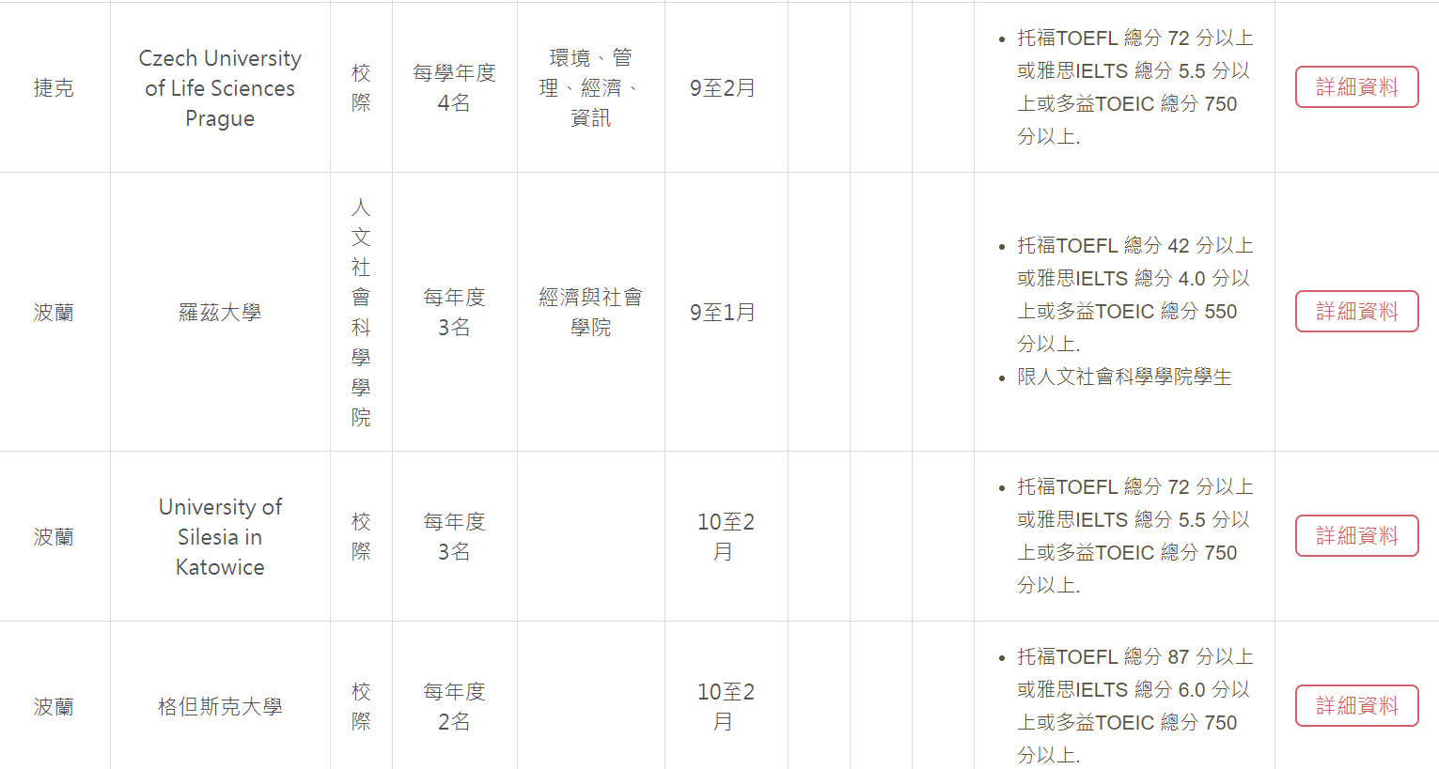
此項為對方學校可申請的院系
院際交換僅該院學生可申請 雙主修學生亦可申請

Slide 12
注意部分學校為自費交換

Slide 13
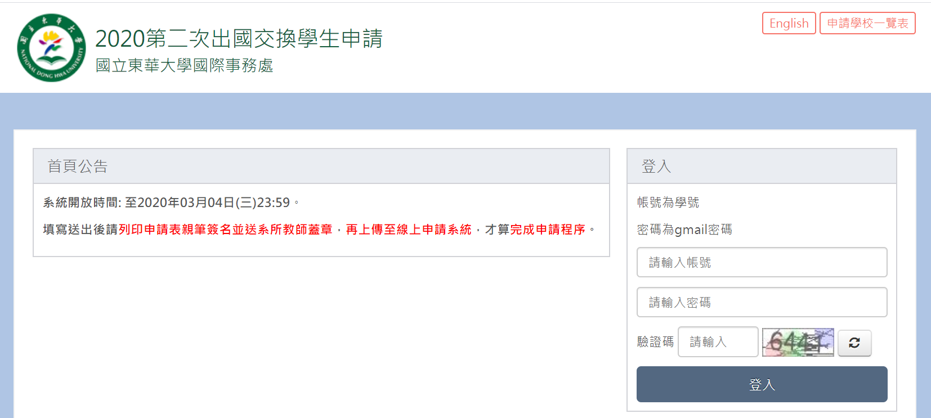
如何申請
http://ias.ndhu.edu.tw/outboundstudent/index/index
Notes:
並同申請表一起去教務處蓋章 才不需加收錢 大一上學生免繳成績單 碩一請交大學部成績

Slide 14
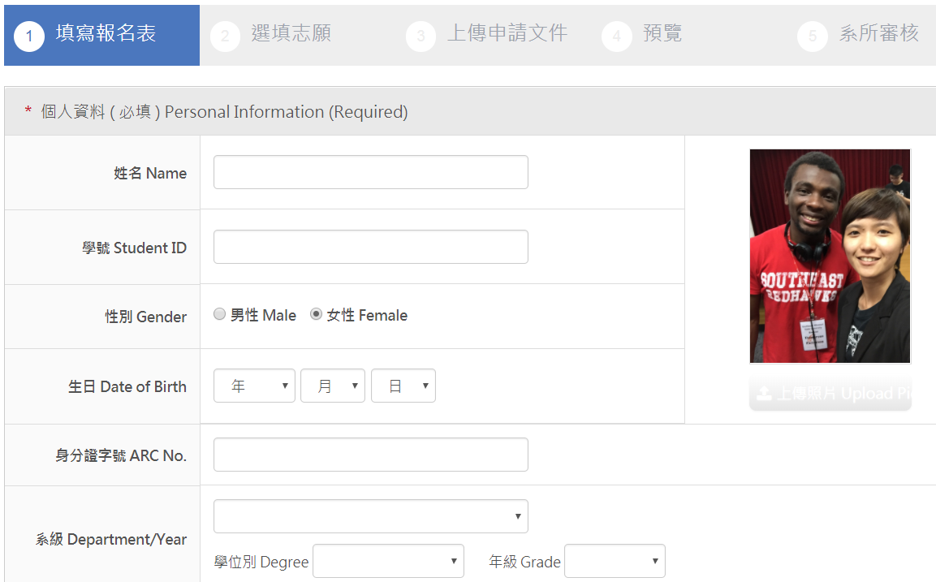
Notes:
並同申請表一起去教務處蓋章 才不需加收錢 大一上學生免繳成績單 碩一請交大學部成績

Slide 15
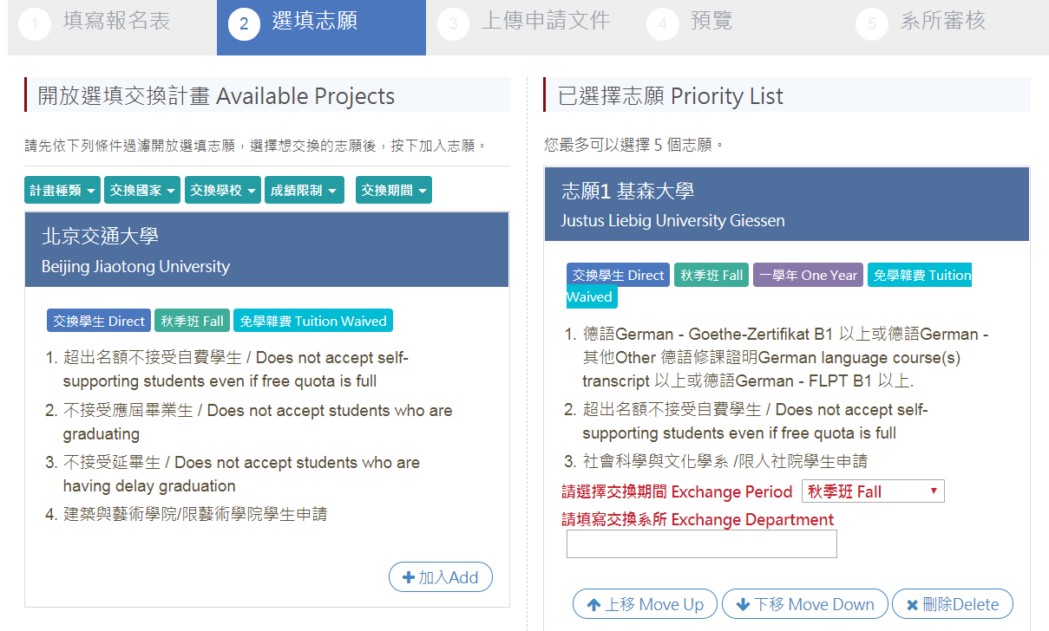
按“加入”後志願會跑到右邊視窗
請一定要填寫交換系所，確實查好對方學校的系所名稱
Notes:
並同申請表一起去教務處蓋章 才不需加收錢 大一上學生免繳成績單 碩一請交大學部成績

Slide 16
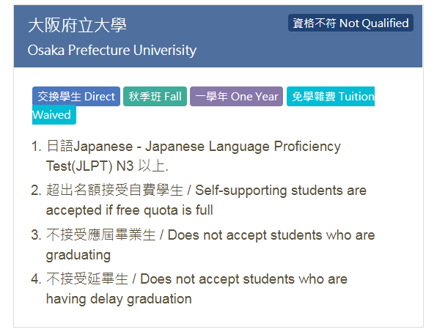
若語言能力未達標準則資格不符，不得加入志願
此部分不會篩選國籍身分、應屆畢業、延畢生，請自行篩選注意
Notes:
並同申請表一起去教務處蓋章 才不需加收錢 大一上學生免繳成績單 碩一請交大學部成績

Slide 17
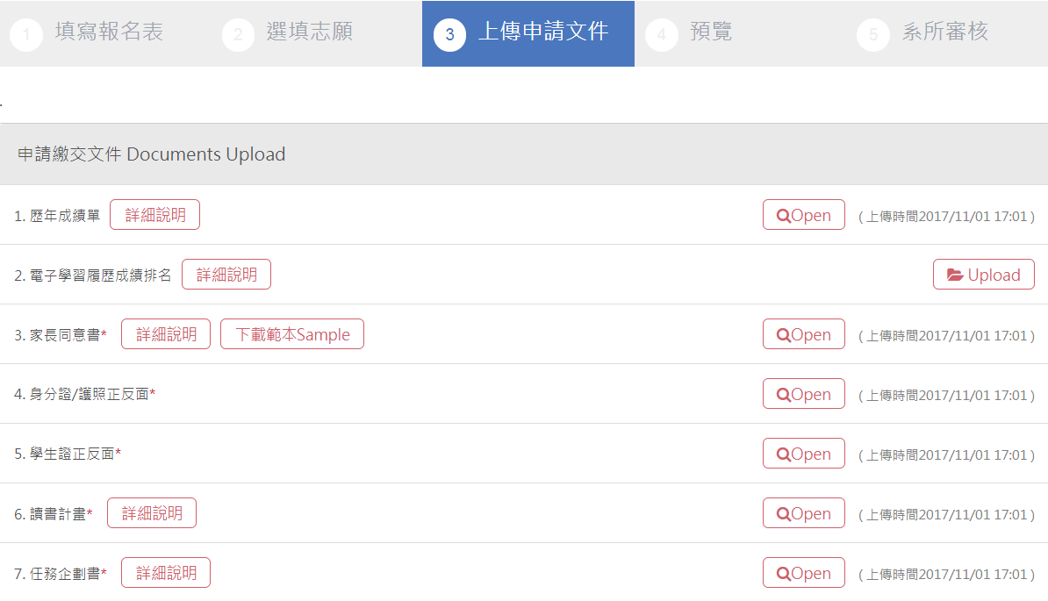
轉為PDF格式，不接受WORD檔
Notes:
並同申請表一起去教務處蓋章 才不需加收錢 大一上學生免繳成績單 碩一請交大學部成績

Slide 18
歷年成績單 (請至教務處列印中文歷年成績單)
電子學習履歷成績排名 (履歷系統->成績查詢->GPA, 螢幕截圖)
家長同意書 (親筆簽名後掃描，一份，勿電腦打字簽名)
身份證(本地生)/護照(境外生)、學生證
讀書計畫(下頁說明)
任務企劃書(下頁說明)
其他有利審查文件 (最多5頁)
語言能力證明 (無有效期限者: 3年；修課證明請上傳歷年成績單or當學期選課證明or自學報告，以螢光筆標記)
Notes:
並同申請表一起去教務處蓋章 才不需加收錢 大一上學生免繳成績單 碩一請交大學部成績

Slide 19
讀書計畫(校內申請階段，中英皆可)
於交換期間，想要修習的課程及讀書計畫。
對交換學校的師資了解多少?
對交換學校的課程規劃及提供課程了解多少?
自己的修課計畫/欲增進的領域?
每間學校2頁A4為限。
申請超過一間學校，合併為一個檔案。

Slide 20
任務企劃書(校內申請階段，中英皆可)
除了讀書計畫以外，想要到這間學校交換的理由。
具有相當的自由度，因個人興趣、動機、喜好自由發揮。
交換期間想要達成的任務或專案。
每間學校2頁A4為限，格式不限，形式不拘。
申請超過一間學校，合併為一個檔案。

Slide 21
書面資料加分項目1
1.國際處接待義工證明，總分加2分
a.在申請表填寫接待的學期
b.上傳接待義工證明到有利審查資料，未上傳接待證明者不予加分。

Slide 22
書面資料加分項目2
2.全球研究與國際事務學程計畫，總分加1-2分
a.在申請表填寫已修/正在修的課程名稱、已得學分數
b.成績單用螢光筆標註課程後再上傳
c.若尚未得到學分，只有這學期選課，上傳選課表到有利審查資料

Slide 23
準備書面資料前
上網查:
1.學校是否有適合自己的系所、學位。(很重要!避免遇到例如碩班同學校內錄取後，交換學校不錄取，因為交換學校沒有該系碩士班，僅有學士班)
2.學校的授課語言、語言課程等。
志願分發後，不得更換學校。
志願分發後若放棄，資格即被取消，不再重新分發。

Slide 24
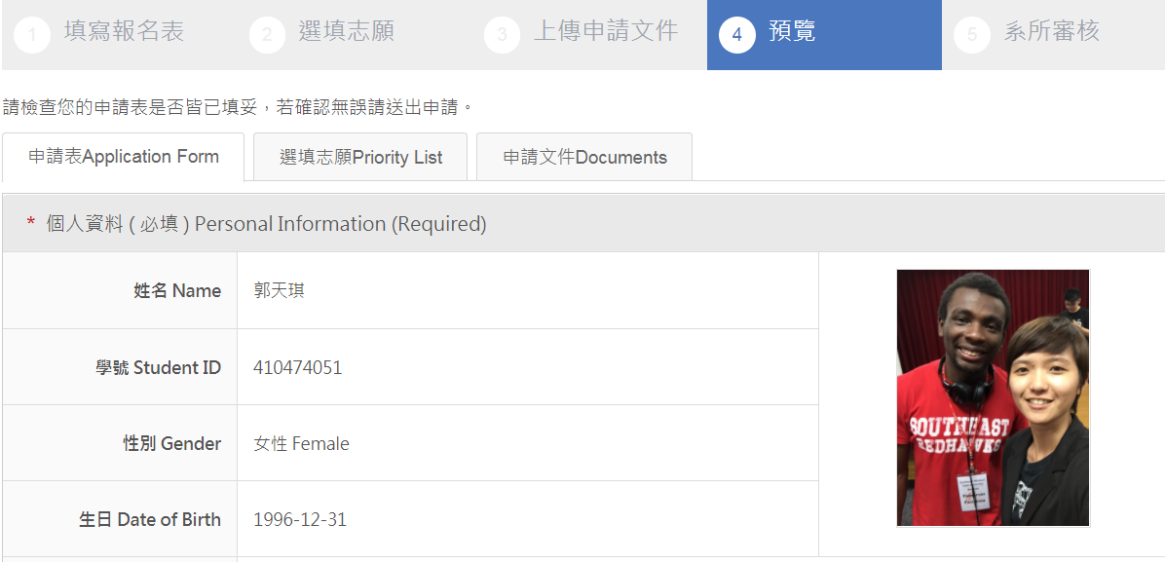
Notes:
並同申請表一起去教務處蓋章 才不需加收錢 大一上學生免繳成績單 碩一請交大學部成績

Slide 25
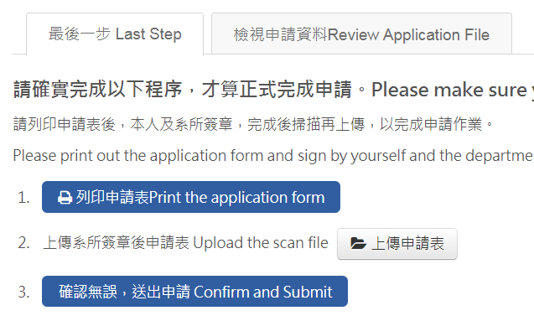
資料確認無誤後，還有最後一步！
Notes:
並同申請表一起去教務處蓋章 才不需加收錢 大一上學生免繳成績單 碩一請交大學部成績

Slide 26
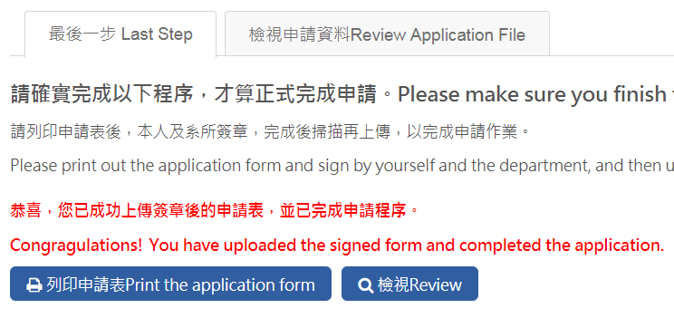
Notes:
並同申請表一起去教務處蓋章 才不需加收錢 大一上學生免繳成績單 碩一請交大學部成績

Slide 27
有任何補助嗎?

Slide 28
1.校內補助
1.申請資格: 不限
2.補助項目: 來回經濟艙機票一張，依地區訂定金額上限。
歐美學校上限2萬5千元，日韓東南亞學校上限2萬元，大陸地區學校上限1萬5千元。

Slide 29
2.教育部學海飛颺
1.申請資格
臺灣籍，在臺設有戶籍
申請非大陸港澳學校
未同時領取其他政府補助
2.補助項目:機票+生活費，依地區訂定金額，至少6萬元。

Slide 30
3.教育部學海惜珠
1.申請資格
臺灣籍，在臺設有戶籍
中低收入戶學生
申請非大陸港澳學校
未同時領取其他政府補助
2.補助項目:機票+生活費，依地區訂定金額，至少6萬元。

Slide 31
4.鴻海清寒優秀學生獎學金
1.申請資格
臺灣籍，在臺設有戶籍
有清寒證明者
不限前往學校
未同時領取其他政府補助
2.補助項目:機票+生活費，依地區訂定金額。
歐美學校上限8萬元，日韓東南亞學校上限3萬5千元，大陸地區學校上限2萬5千元。

Slide 32
如何申請補助?
在上傳申請文件處上傳所需資料
Notes:
並同申請表一起去教務處蓋章 才不需加收錢 大一上學生免繳成績單 碩一請交大學部成績

Slide 33
校內甄選評分項目
書面審查 50%
口試審查 50%
綜合所有書面資料評分。
語言表達、臨場反應、對交換學校了解程度、申請動機、整體印象。

Slide 34
計分方式
書面成績及面試成績合併後為總成績，各佔50%。
未參加過交換計畫者優先分發。
總成績相同者，依（1）面試成績（2）書面成績分發。

Slide 35
交換前須知
1.目前為校內甄選階段，正式入學許可由交換學校核定。
2.自行負擔生活費、保險費、簽證費、住宿費(使用者付費)等。
3.自行辦理簽證、 機票、選課、學分抵免、機場接送及保險等。
4.出國前/開學時，持課綱與系所/通識中心詢問學分抵免，返國後持成績單辦理。若因學分問題無法如期畢業，自行負擔後果。應屆畢業者抵免學分，有可能會再跨一個學期。

Slide 36
交換時須知
1.交換期間以學期為單位，不提前/延後返國。
2.出國期間需保有學籍，註冊及繳費。
3.每學期至少修2門課程，其中至少1門專業課程 ，或交換學校另有規定，從嚴遵守。

Slide 37
申請小撇步
盡早確認目標，開始準備
申請表、家長同意書盡早簽
語言能力測驗提早規劃、語言課程現在就去選課
多給自己機會培養國際視野，把握機會認識學校境外學生，交換生、外國學生、僑生、陸生，占全校10%
國際處接待義工
寒暑假短期交流營
全球研究與國際事務學程

Slide 38
歷年的交換心得在這裡

Slide 39
常見問題
Q︰怎麼知道交換學校修的課，學分可否抵免？
A︰可否抵免由各系、通識中心決定。請在選課前，寄課程大綱詢問可否抵免。回國後持成績單正本申請。抵免的課程在成績單上只會顯示及格，不會有成績。
Q︰錄取後，可否更改交換期間/學校？
A︰不可更改。

Slide 40
常見問題
Q︰我是今年剛轉入的轉學生，可否申請？
A︰出國時為東華二年級以上學生就可申請，歷年成績單請附前一學校成績單。
Q︰若在大四下或研二出去交換，回來後可否直接畢業？
A︰回國後，完成返校手續，就可以辦理畢業離校。但如果有需要抵免學分，需等待下一學期初，交換學校寄成績單回來後才可以辦理，畢業時間會延後、需要再繳交部分註冊費。若在出國前已經把學分都修完了，交換時仍須遵守國際處訂定之修習兩門課且及格之規則(一門專業、一門非專業)，若交換校有更嚴格修課的規定，則從嚴遵守。

Slide 41
常見問題
Q：我是研究生，我想論文寫完後再出國交換，是否可以？ A：研究生只要不完成碩士論文的所有程序，就不算畢業。 建議同學出國交換前與系上以及指導教授確認、討論自己的交換計畫。系所及教授同意後，再申請。
即使出國當學期已確定在本校不需修習任何學分，交換時仍須遵守本處訂定之修習兩門課且及格之規則(一門專業、一門非專業)，若交換校有更嚴格的規定，則須從嚴遵守。

Slide 42
如有任何問題，歡迎來電038905107，
或來信ice@gms.ndhu.edu.tw
期待收到妳/你的申請。

